Slide 1


Slide 2
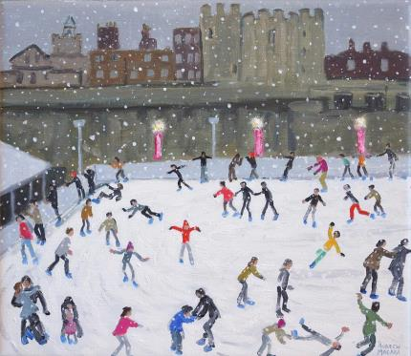
В субботу на каток пришло 1000 посетителей, а в воскресенье — на 30% больше. На сколько человек больше пришло на каток в воскресенье, чем в субботу?
Условие
Решение
х
Ответ
300
1

Slide 3

В книге 350 страниц. В первый день Сергей прочитал 28 страницы. Сколько процентов от всей книги составляет прочитанная часть?
Условие
Решение
х
Ответ
8
2

Slide 4
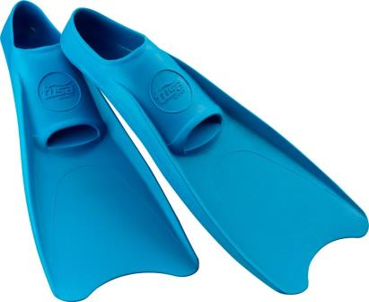
В декабре ласты стоили 560 рублей, что на 20% дешевле, чем в мае. Сколько рублей стоили
ласты в мае?
Условие
Решение
х
Ответ
700
3

Slide 5

За первый день на фестивале выступили 36 артистов, это 18% всех артистов, участвующих в фестивале. Сколько артистов участвует в фестивале?
Условие
Решение
х
Ответ
200
4

Slide 6
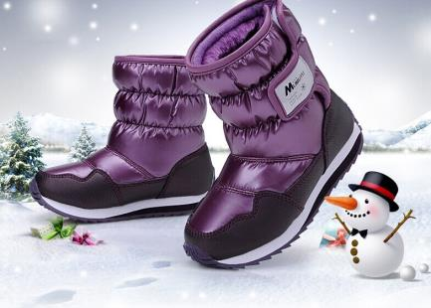
С 1 апреля магазин снизил цены на зимние ботинки на 40%, и они стали стоить 2460 рублей. Сколько рублей стоили зимние ботинки до снижения цены?
Условие
Решение
х
Ответ
4100
5

Slide 7
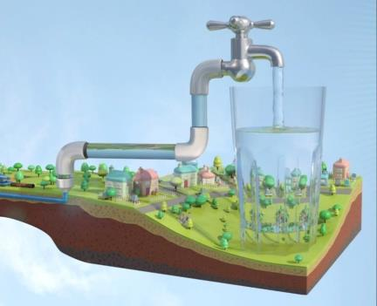
В июне за водоснабжение заплатили 1500 руб., а в июле – на 40% меньше. На сколько рублей меньше заплатили в июле, чем в июне?
Условие
Решение
х
Ответ
600
6

Slide 8
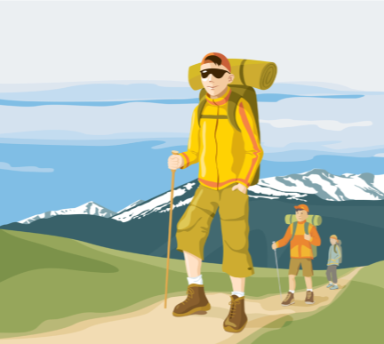
За первый день туристы прошли 12 километров, что составляет 10% всего маршрута. Найдите длину всего маршрута. Ответ дайте в километрах.
Условие
Решение
х
Ответ
120
7

Slide 9

В городской олимпиаде по литературе участвовало
28 учеников школы, это 5% всех учеников этой школы. Сколько всего учеников в школе?
Условие
Решение
х
Ответ
560
8

Slide 10
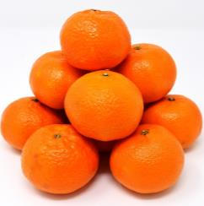
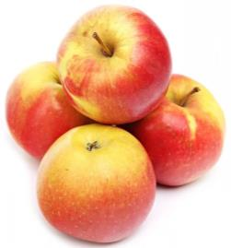
Один килограмм яблок стоит 90 рублей, а один килограмм мандаринов — на 30% больше.
Сколько рублей стоит один килограмм мандаринов?
Условие
Решение
х
Ответ
117
9

Slide 11
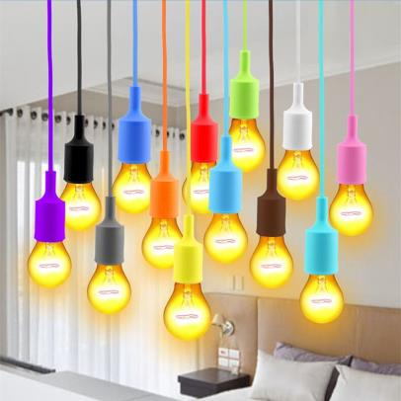
В июне за электроэнергию заплатили 1400 руб., а в июле — на 30% меньше. На сколько рублей меньше заплатили в июле, чем в июне?
Условие
Решение
х
Ответ
420
10

Slide 12

На премьеру спектакля пришло 1800 зрителей, а на второй спектакль — на 20% больше. На сколько больше человек пришло на второй спектакль, чем на премьеру?
Условие
Решение
х
Ответ
360
11

Slide 13
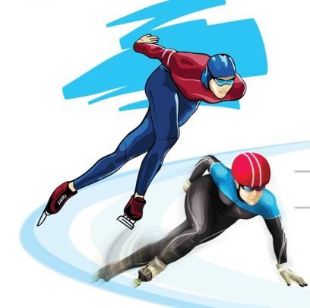
Первый конькобежец пробежал во время тренировки 4500 м, а второй — на 40% больше. На сколько метров второй конькобежец пробежал больше, чем первый?
Условие
Решение
х
Ответ
1800
12

Slide 14
Фон презентации
Городской каток
Мальчик с книгой
Ласты
Весёлый оркестр
Зимние ботинки
Водоснабжение
Туристы
Школьники в классе
Мандарины
Яблоки
Лампочки
Зрители
Конькобежный спорт
https://prooge.ru/

